Slide 1

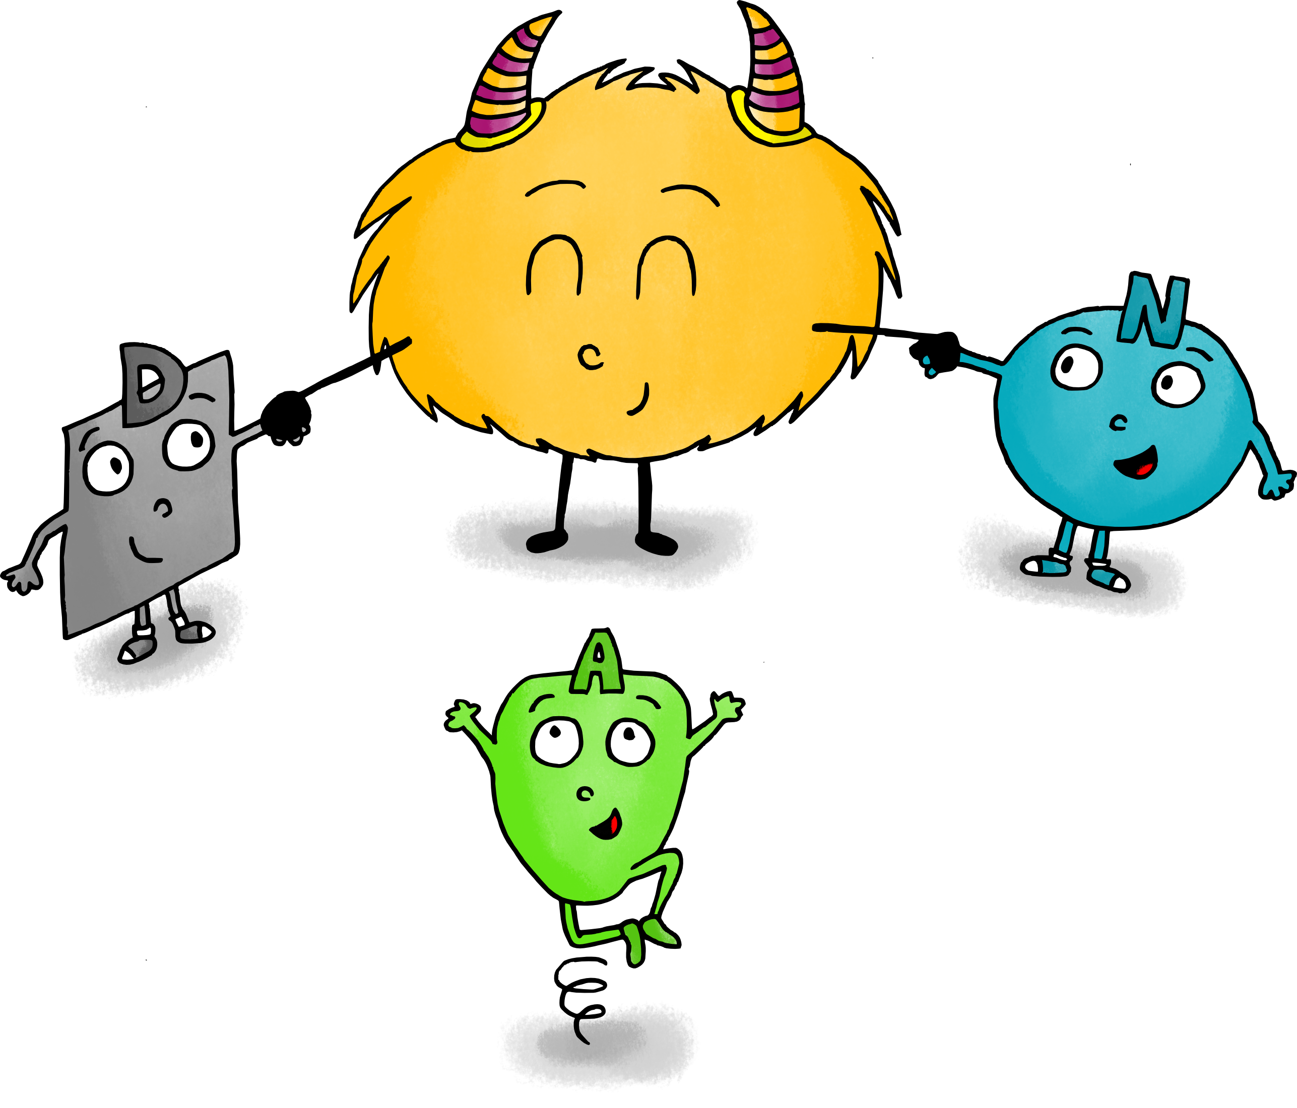
Grammaire - Progressions
Période
1
 | JEUDI | VENDREDI
s1 | Séquence 1 – Les signes de ponctuation Séance 1 : Lecture, compréhension du texte et approche de la notion | Séquence 1 – Les signes de ponctuation Séance 2 : Réactivation des connaissances
s2 | Séance : Remédiation et plan de travail | Séquence 1 – Les signes de ponctuation Séance 3 : Approfondissement de la notion
s3 | Séquence 1 – Les signes de ponctuation Séance 4 : Synthèse et élaboration de la leçon/LAM Exercices structuraux collectifs | Séance : Remédiation et plan de travail
s4 | Séquence 2 – Les types et les formes de phrases Séance 1 : Lecture, compréhension du texte et approche de la notion | Séquence 2 – Les types et les formes de phrases Séance 2 : Réactivation des connaissances : Types de phrases
s5 | Séquence 2 – Les types et les formes de phrases Séance 2 : Synthèse, mémo et carte mentale Élaboration de la LAM | Séquence 2 – Les types et les formes de phrases Séance 3 : Exercices structuraux collectifs
s6 | Séquence 2 – Les types et les formes de phrases Séance 4 : Réactivation des connaissances : La forme négative | Séquence 2 – Les types et les formes de phrases Séance 5 : Réactivation des connaissances : La forme exclamative
s7 | Séquence 2 – Les types et les formes de phrases Séance 6 : Synthèse, mémo et carte mentale Élaboration de la LAM - Exercices structuraux collectifs | Séance : Remédiation et plan de travail

Slide 2
Grammaire - Progressions
Période
2
 | JEUDI | VENDREDI
s8 | Séquence 4 – Les groupes dans la phrase Séance 1 : Lecture, compréhension du texte et approche de la notion | Séquence 4 – Les groupes dans la phrase Séance 2 : Réactivation des connaissances
s9 | Séance : Remédiation et plan de travail
s10 | Séquence 4 – Les groupes dans la phrase Séance 3 : Approfondissement de la notion | Séquence 4 – Les groupes dans la phrase Séance 4 : Synthèse et élaboration de la leçon/LAM Exercices structuraux collectifs
s11 | Séance : Remédiation et plan de travail | Séquence 6 – Le nom et le groupe du nom Séance 1 : Lecture, compréhension du texte et approche de la notion
s12 | Séquence 6 – Le nom et le groupe du nom Séance 2 : Réactivation des connaissances | Séquence 6 – Le nom et le groupe du nom Séance 3 : Approfondissement de la notion
s13 | Séance : Remédiation et plan de travail | Séquence 6 – Le nom et le groupe du nom Séance 4 : Synthèse et élaboration de la leçon/LAM Exercices structuraux collectifs
s14 | Séance : Remédiation et plan de travail | Séance : Remédiation et plan de travail

Slide 3
Grammaire - Progressions
Période
3
 | JEUDI | VENDREDI
s15 | Séquence 7 – Les déterminants Séance 1 : Lecture, compréhension du texte et approche de la notion | Séquence 7 – Les déterminants Séance 2 : Réactivation des connaissances
s16 | Séance : Remédiation et plan de travail | Séquence 7 – Les déterminants Séance 3 : Approfondissement de la notion
s17 | Séquence 7 – Les déterminants Séance 4 : Synthèse et élaboration de la leçon/LAM Exercices structuraux collectifs | Séance : Remédiation et plan de travail
s18 | Séquence 8 – L’adjectif (qualificatif) Séance 1 : Lecture, compréhension du texte et approche de la notion | Séquence 8 – L’adjectif (qualificatif) Séance 2 : Réactivation des connaissances
s19 | Séance : Remédiation et plan de travail | Séquence 8 – L’adjectif (qualificatif) Séance 3 : Approfondissement de la notion
s20 | Séquence 8 – L’adjectif (qualificatif) Séance 4 : Synthèse et élaboration de la leçon/LAM Exercices structuraux collectifs | Séance : Remédiation et plan de travail
s21 | Séance : Remédiation et plan de travail | Séance : Remédiation et plan de travail

Slide 4
Grammaire - Progressions
Période
4
 | JEUDI | VENDREDI
s22 | Séquence 9 – Les accords dans le groupe du nom Séance 1 : Lecture, compréhension du texte et approche de la notion | Séquence 9 – Les accords dans le groupe du nom Séance 2 : Réactivation des connaissances
s23 | Séance : Remédiation et plan de travail | Séquence 9 – Les accords dans le groupe du nom Séance 3 : Approfondissement de la notion
s24 | Séance : Remédiation et plan de travail | Séquence 9 – Les accords dans le groupe du nom Séance 4 : Synthèse et élaboration de la leçon/LAM Exercices structuraux collectifs
s25 | Séance : Remédiation et plan de travail | Séquence 10 – Les compléments Séance 1 : Lecture, compréhension du texte et approche de la notion
s26 |  | Séquence 10 – Les compléments Séance 2 : Réactivation des connaissances
s27 | Séquence 10 – Les compléments Séance 3 : Approfondissement de la notion | Séance : Remédiation et plan de travail

Slide 5
Grammaire - Progressions
Période
5
 | JEUDI | VENDREDI
s28 | Séquence 11 – Des mots invariables : les adverbes Séance 1 : Lecture, compréhension du texte et approche de la notion | Séquence 11 – Des mots invariables : les adverbes Séance 2 : Réactivation des connaissances
s29 | Séance : Remédiation et plan de travail | Séquence 11 – Des mots invariables : les adverbes Séance 3 : Approfondissement de la notion
s30 | Séance : Remédiation et plan de travail | Séquence 11 – Des mots invariables : les adverbes Séance 4 : Synthèse et élaboration de la leçon/LAM Exercices structuraux collectifs
s31 |  | Séance : Remédiation et plan de travail
s32 | Séance : Remédiation et plan de travail | Séance : Remédiation et plan de travail
s33 | Séance : Remédiation et plan de travail | Séance : Remédiation et plan de travail
s34 | Séance : Remédiation et plan de travail | Séance : Remédiation et plan de travail
s35 | Séance : Remédiation et plan de travail | Séance : Remédiation et plan de travail

